Slide 1




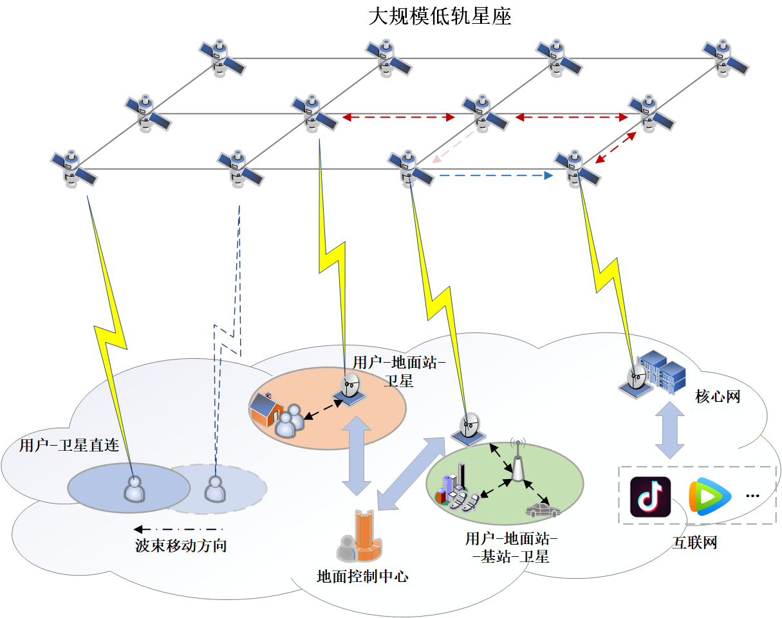
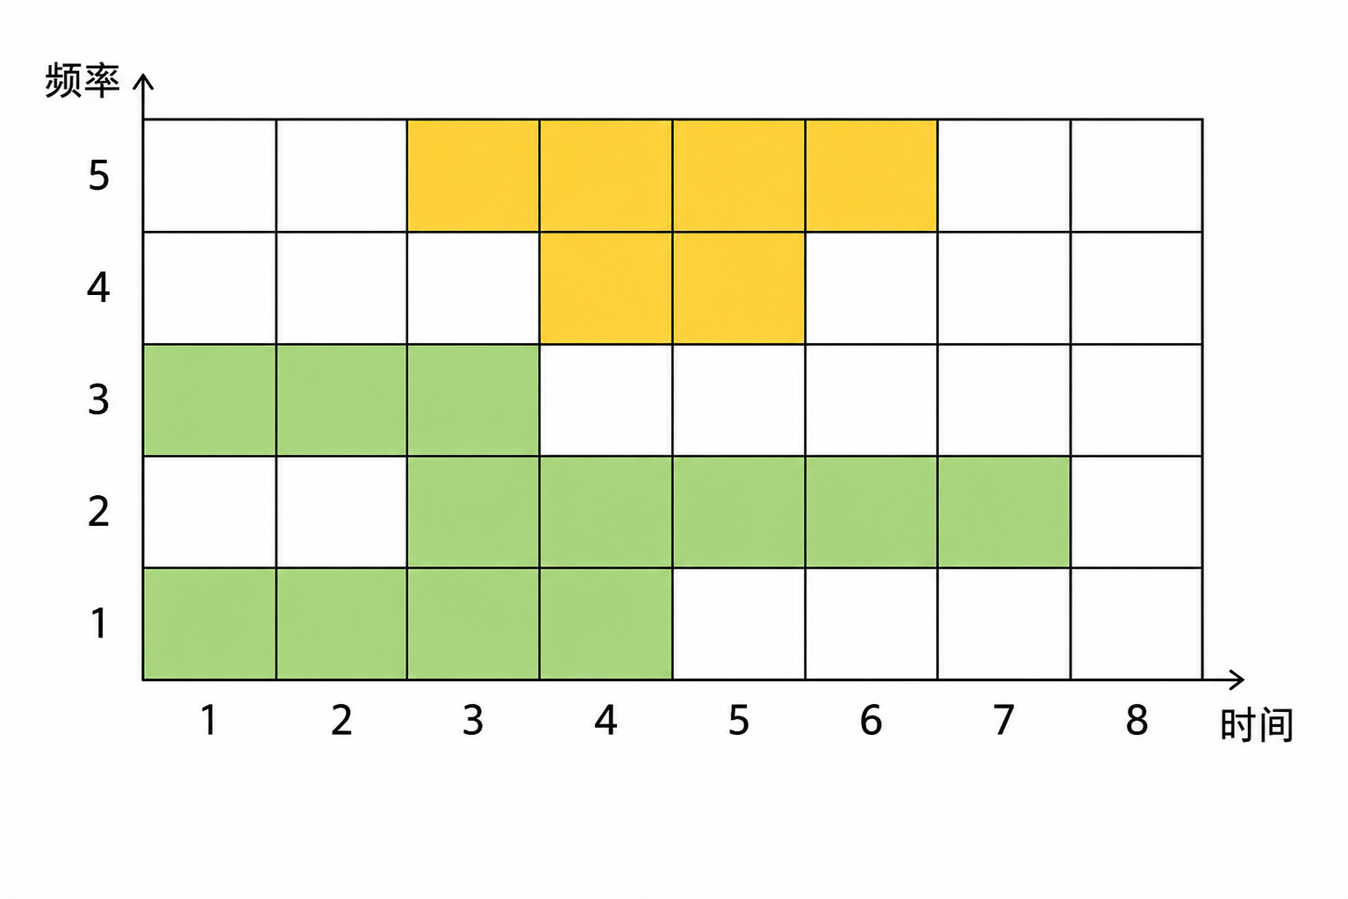

卫星 N
本地数据采集
星上AI优化
在线训练微调
数据清洗
分析与推理
本地样本库
模型参数更新
网络
端到端传输
管控功能
无线资源调度
接入与切换
分解
网络状态感知
端到端业务传输
端到端管控环节
邻居特征
任务反馈
切换决策
目标
卫星
切片配置
MAC资源分配
发送端编码器
接收端解码器
网络状态感知
接入与切换
无线资源调度
端到端传输

